Slide 1
Прикладное
программное
обеспечение

Slide 2
Прикладные программы обычно называют приложениями.
Приложение – это программа, позволяющая пользователю обрабатывать текстовую, графическую, числовую, аудио- и видеоинформацию, а также работать в компьютерных сетях, не владея программированием.
Прикладные программы
Приложения общего назначения
Коммуникационные программы
Приложения специального назначения

Slide 3
Приложения общего назначения
калькуляторы
Текстовые редакторы (Блокнот, Word Pad, Microsoft Office Word)
электронные таблицы
Графические редакторы (Paint)
Звуковые редакторы (редактор Звукозапись)
Мультимедиа проигрыватели (проигрыватель Windows Media)
Программы разработки презентаций
Базы данных
Системы управления базами данных

Slide 4
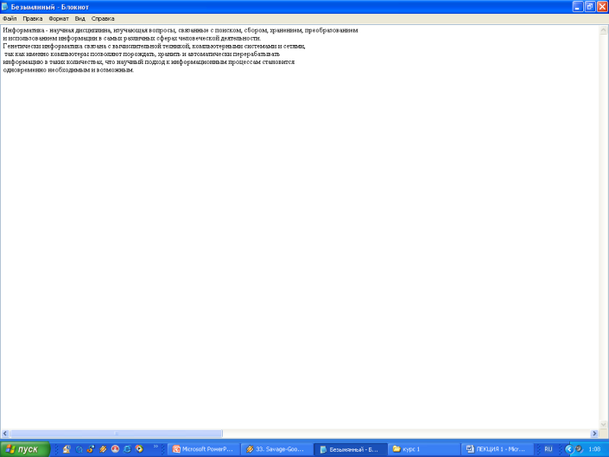
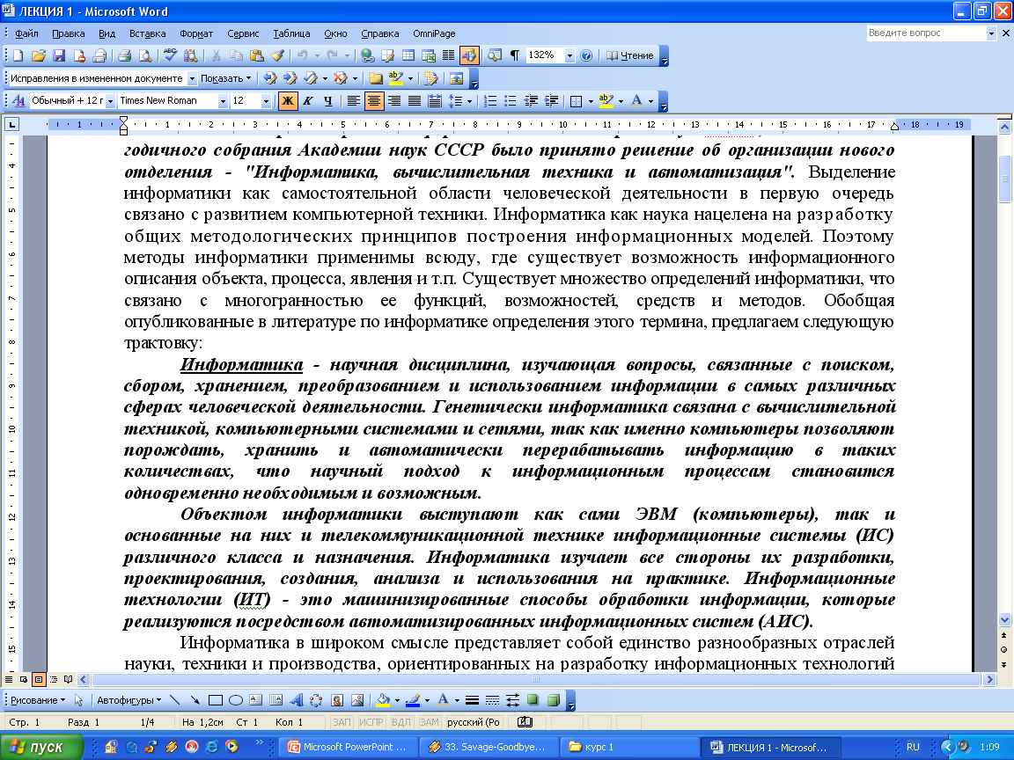
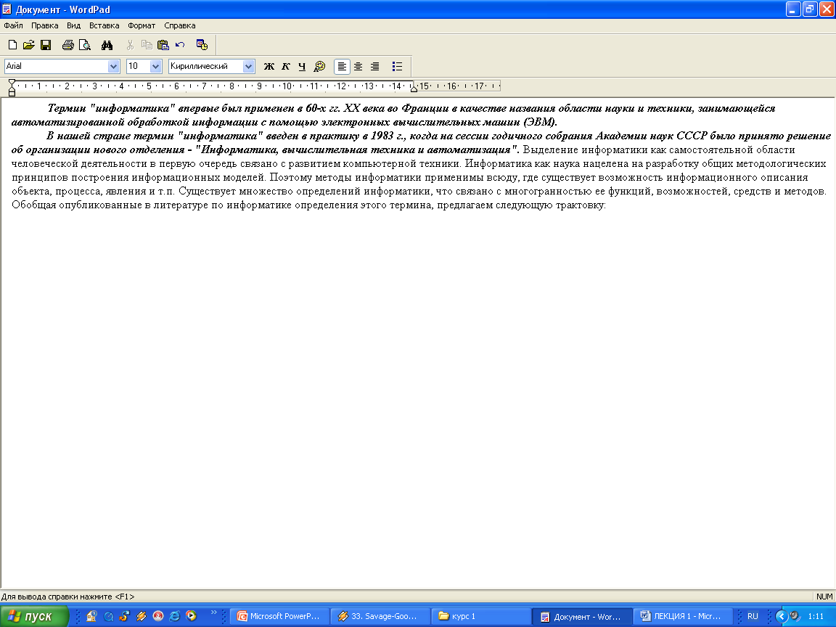
Текстовые редакторы (Блокнот, Word Pad, Microsoft Office Word)
Блокнот
Microsoft Office Word
Word Pad

Slide 5
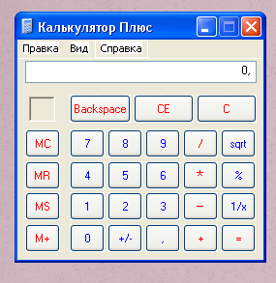
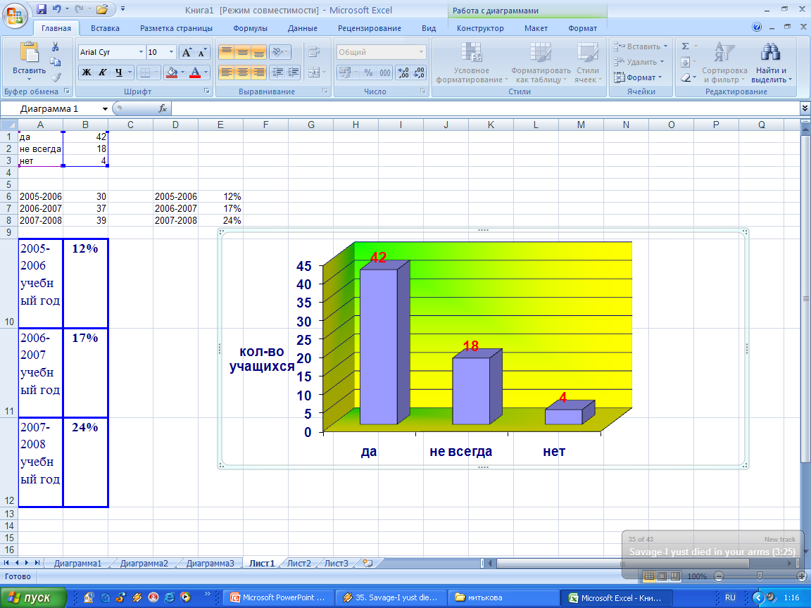
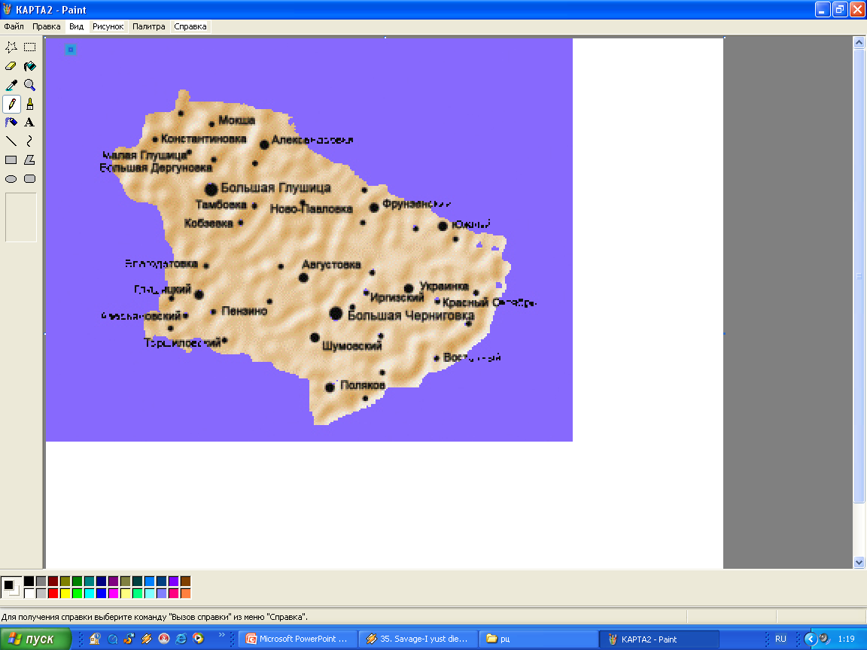
калькуляторы
электронные таблицы
Графические редакторы (Paint)

Slide 6
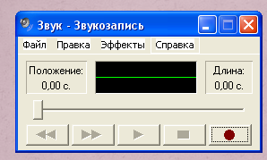
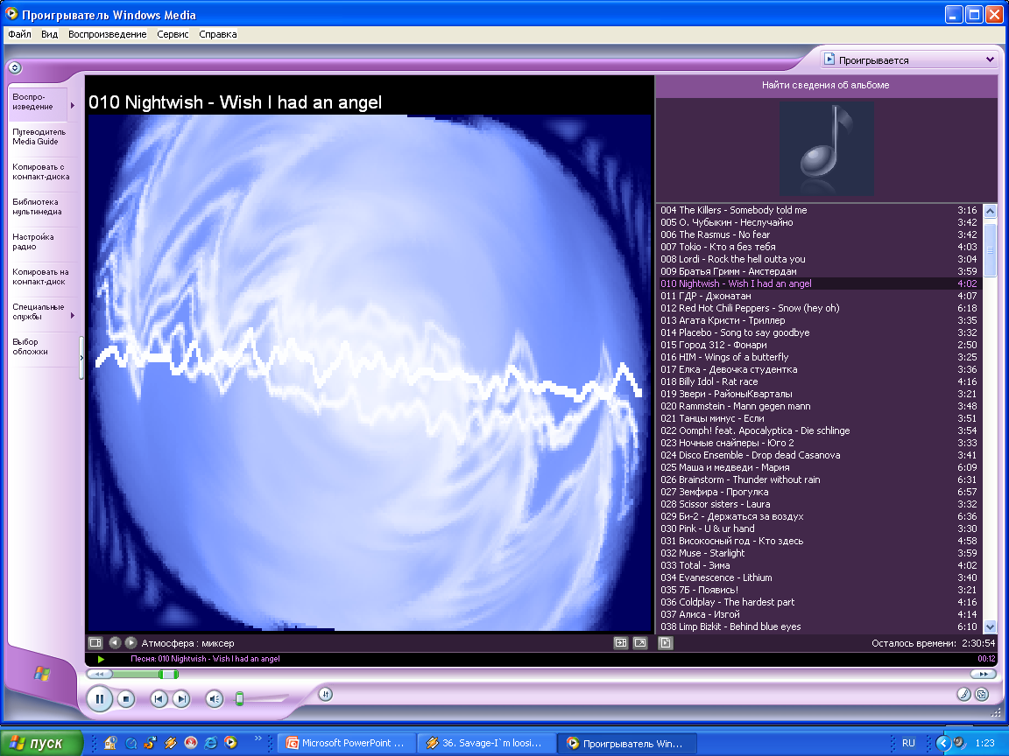
Звуковые редакторы (редактор Звукозапись)
Мультимедиа проигрыватели (проигрыватель Windows Media)

Slide 7
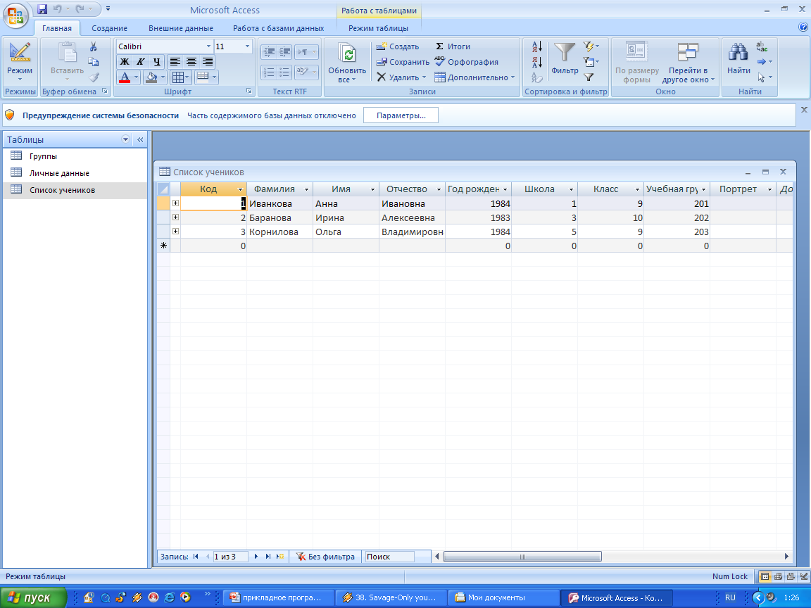
Программы разработки презентаций
Базы данных
Системы управления базами данных

Slide 8
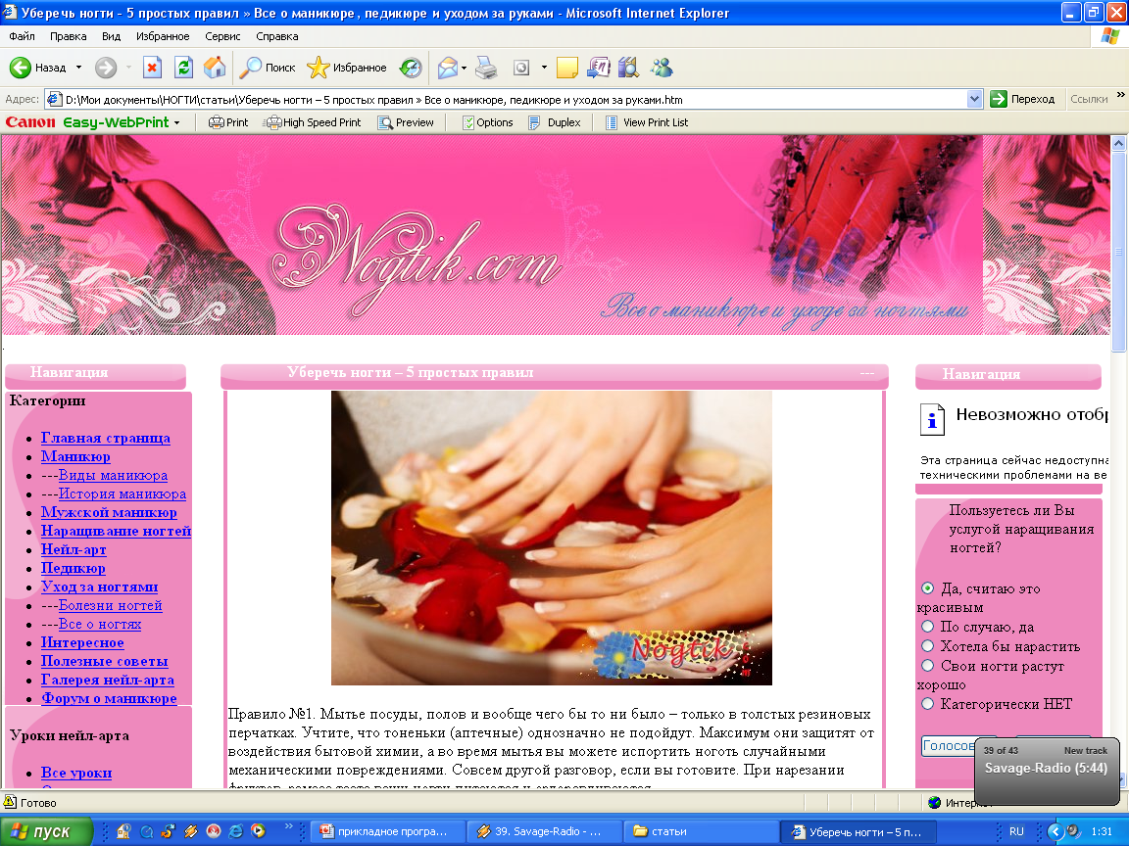
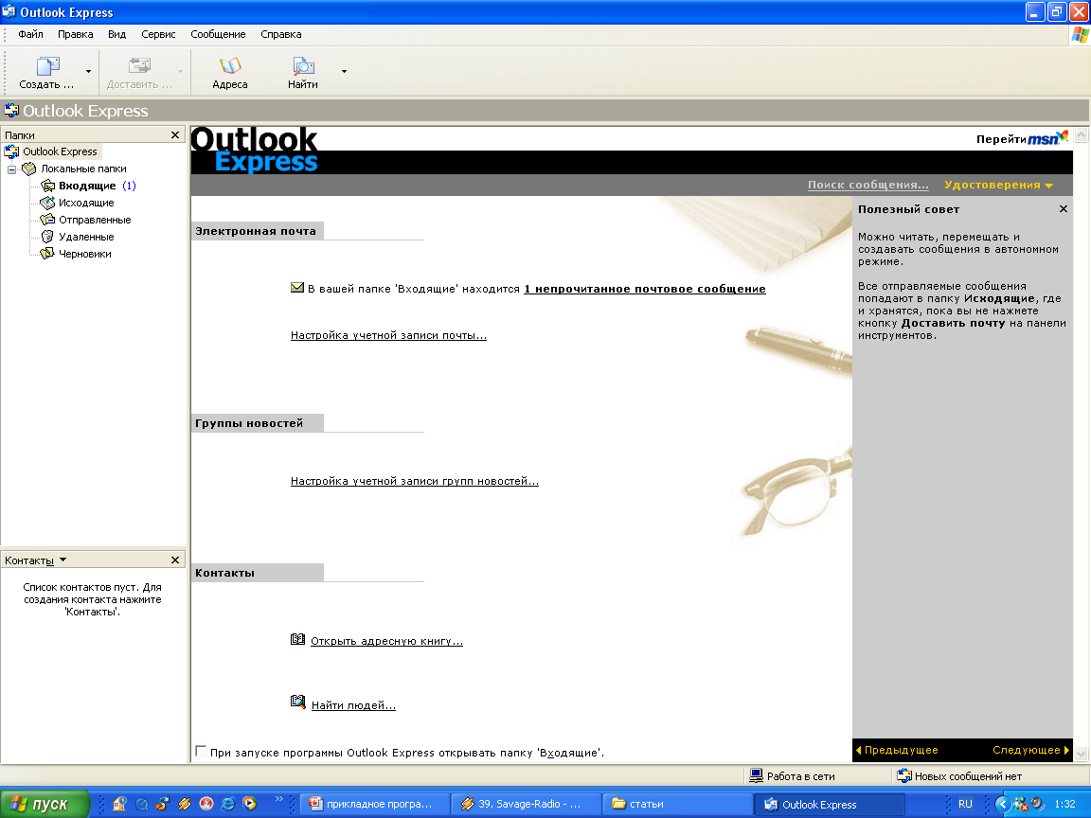
Коммуникационные программы
Браузеры
Почтовые программы
Программы интерактивного общения

Slide 9
Приложения специального назначения
системы компьютерного черчения;
компьютерные словари и энциклопедии;
системы автоматического перевода;
системы распознавания текста;
бухгалтерские программы;
обучающие программы;
электронные учебники и репетиторы;
тесты;
конструкторы;
компьютерные игры.

